Slide 1
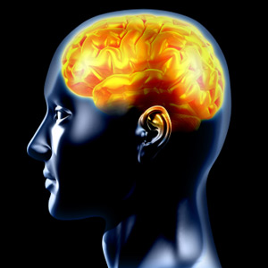
ACCADEMIA IMAGO di Napoli
Scuola di Specializzazione in Psicoterapia con lo Psicodramma Analitico
Convegno 2011
“ Il teatro che cura. Lo Psicodramma Analitico
nei disturbi d’ansia e da attacchi di panico.”
www.accademiaimago.it
Info@accademiaimago.it

Slide 2
La serotonina: il cosiddetto ormone del buon umore
Piero Cafasso, neurochirurgo
AORN Cardarelli
Antonio De Simone neuroradiologo
ASL NA 1 centro

Slide 3
Impatto sociale
Il 48% della popolazione soffre, nell’arco della vita, di un qualche disturbo psichiatrico.
Il 15-25% di tutte le prescrizioni farmacologiche è costituito da un qualche psicofarmaco.

Slide 4
Il disturbo da attacchi di panico
L’attacco di panico, associato o no con l’agorafobia, è tra i più frequenti e rilevanti disturbi d’ansia nei Paesi occidentali.
Da un lato, chi ne è affetto vede compromessa la sua qualità di vita. Dall’altro, ne risente il SSN per la possibile confusione con urgenze mediche e chirurgiche.

Slide 5
Definizione
Il disturbo da attacchi di panico (DAP) è caratterizzato da ricorrenti episodi acuti di ansia a insorgenza improvvisa e di breve durata («ictus emotivo»).
Colpisce il 2-3% della popolazione nei Paesi occidentali. È più frequente nelle donne, con un rapporto di circa 2,5 a 1 rispetto ai maschi.

Slide 6
Cenni storici
Il DAP fu descritto già da Ippocrate.
Nel 1873, l’otorinolaringoiatra Krishaber lo definì« Névropathie cèrébro-cardiaque».
Nel 1880, Beard lo inglobò nel vasto concetto di neuroastenia.
Nel 1895, Freud sistematizzò i quadri d’ansia e le nevrosi (DAP maggiori e minori; ansia anticipatoria; condotte di evitamento).

Slide 7
Cenni storici
Nel 1962, Klein dimostra che l’imipramina blocca gli attacchi di panico ma ha scarso effetto sull’ansia anticipatoria intercritica («dissezione farmacologica»).
Con le sue osservazioni compare la concezione unitaria del DAP.

Slide 8
Eziopatogenesi
Teorie psicologiche
Teorie comportamentali
Teorie cognitive
Teorie etologiche
Fattori genetici

Slide 9
Teoria etologica
Si fonda sulla teoria evoluzionistica darwiniana rielaborata alla luce delle recenti scoperte della biochimica, della biologia molecolare, della genetica e dell’etologia comparata.
L’individuo non è una «tabula rasa» sulla quale l’esperienza può modellare ogni sorta di risposta emotiva, bensì il risultato di complesse interazioni filogenetiche tra specie e ambiente.

Slide 10
Teoria etologica
In età infantile gli uomini, al pari di altre specie, sono predisposti a sviluppare ansia, agitazione e protesta di fronte alla separazione dalle figure genitoriali.
Nel 1973, fu Bowlby a dimostrare strette relazioni tra ansia di separazione, con fobia della scuola di alcuni bambini, e agorafobia dell’adulto.

Slide 11
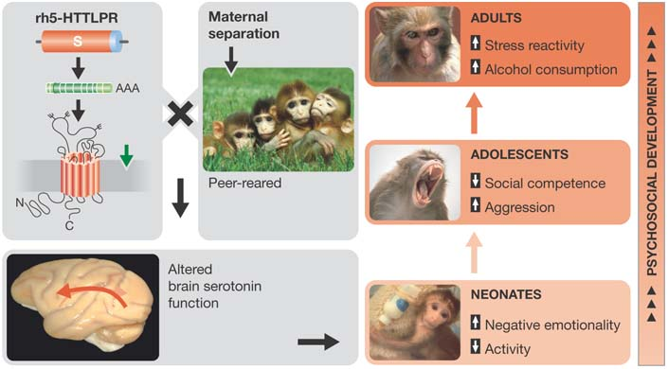
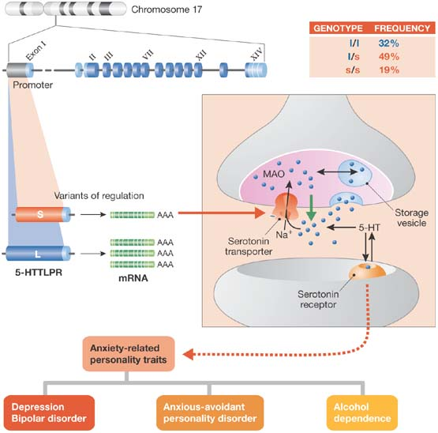
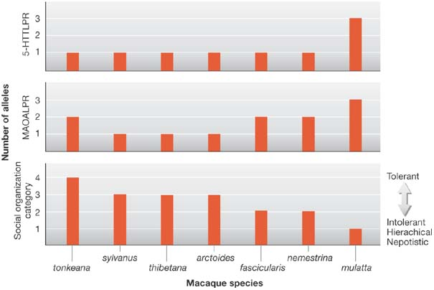
Fattori genetici

Slide 12
Fattori genetici
Il carattere familiare fu posto in evidenza già nelle prime descrizioni storiche.
Dagli anni Ottanta, studi rigorosi hanno confermato che il rischio individuale di sviluppare la malattia è superiore nei familiari di primo grado (17% vs. 2%).
Inoltre, i gemelli monozigoti presentano un rischio 5 volte maggiore rispetto ai dizigoti.

Slide 13
La serotonina
Negli anni Ottanta, nacque l’ipotesi di una disfunzione serotoninergica, essenzialmente, da una serie di studi dimostranti l’efficacia terapeutica della clomipramina (triciclico prevalentemente serotoninergico) e della fluvoxamina (SSRI).
Chiamate in causa sono le proiezioni serotoninergiche dal rafe mediano verso il locus coeruleus, l’amigdala e l’ippocampo.

Slide 14
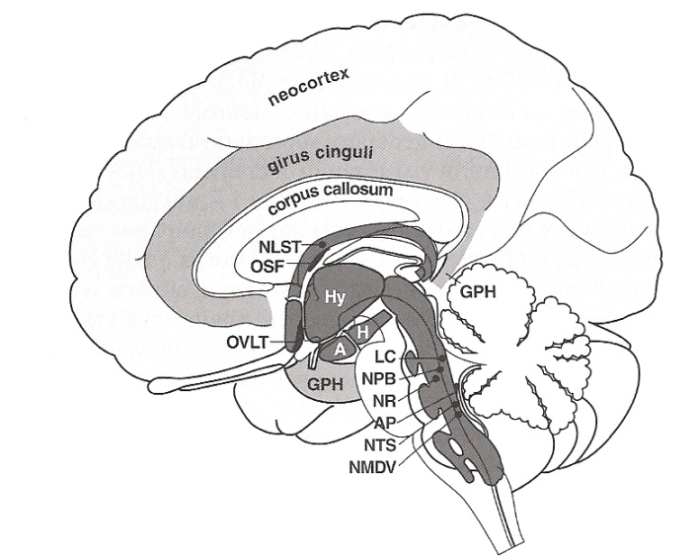
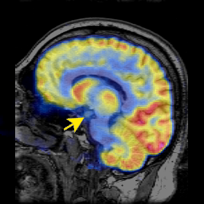
La serotonina

Slide 15
L’amigdala
L'amigdala è l'unità centrale dove sono elaborati
cognizione
emozione
apprendimento.

Slide 16
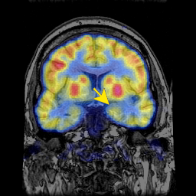
La serotonina

Slide 17
Neurotramettitori
I neurotrasmettitori sono le sostanze chimiche specializzate che trasportano il segnale da cellula e cellula attraverso lo spazio intercellulare della sinapsi: (dopamina, serotonina, noradrenalina, acetilcolina, endorfine/encefaline, anandamide, glutammato, acido gamma-aminobutirrico).
La serotonina è il neurotrasmettitore più largamente diffuso nel cervello. Svolge un ruolo essenziale già nello sviluppo del SNC e nella regolazione della neuroplasticità (sinapsogenesi) di ogni età della vita.

Slide 18
Neurotramettitori
Nel 1961 Hertting e Axelrod scoprirono l’uptake presinaptico.
Nel 1979 Raisman identificò la 5-HTT come bersaglio di farmaci antidepressivi.
Nel 1981 correlò 5-HTT e depressione.
Nel 1991 Blakely determinò la sequenza genica della 5-HTT.

Slide 19
La serotonina
Nel 1996, Collier dimostra l’associazione tra depressione e polimorfismo del gene SLC6A4 che codifica la proteina di trasporto della serotonina (5-HTT) e Lesch pone in evidenza quella tra personalità ansiosa e il medesimo polimorfismo.
Nel 2008, Nash trova un ridotto binding recettoriale (5HT1A) sia nella depressione che nel DAP, conducendo all’ ipotesi di una via neurobiologica comune per entrambe le patologie.

Slide 20
La serotonina
La serotonina è prodotta nei nuclei dorsale e mediano del rafe localizzati nel mesencefalo. È sintetizzata a partire dal triptofano, immagazzinata nelle vescicole secretorie e trasportata al terminale presinaptico.
La serotonina rilasciata viene rimossa dallo spazio extracellulare a opera della proteina di trasporto 5-HTT.

Slide 21
La serotonina
La serotonina ricaptata dallo spazio extracellulare è degradata dalle monoaminossidasi A mitocondriali.
Nella sinapsi, i recettori serotoninergici sono organizzati in un modello altamente complesso di distribuzione regionale e subcellulare.

Slide 22
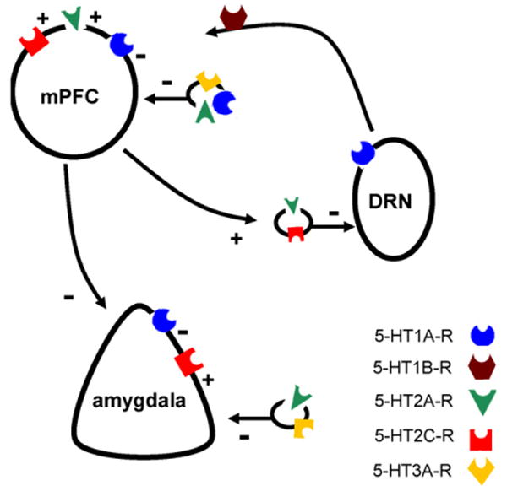
La serotonina

Slide 23
Diagnosi
Secondo il DSM-IV, un periodo preciso di paura o disagio intensi, durante il quale almeno quattro dei seguenti sintomi si sono sviluppati improvvisamente e hanno raggiunto il picco nell’arco di dieci minuti:

Slide 24
Diagnosi
dolore o fastidio al petto;
dispnea o sensazione di soffocamento;
palpitazioni, cardiopalmo o tachicardia;
sudorazione;
brividi o vampate di calore;
sensazione di asfissia;
nausea o disturbi addominali;
tremori fini o a grandi scosse;
parestesie (sensazione di torpore o di formicolio);
sensazione di sbandamento, di instabilità, di testa leggera o di svenimento;
sensazione di irrealtà o di depersonalizzazione ;
paura di perdere il controllo o di impazzire;
paura di morire.

Slide 25
Diagnosi differenziale
Sindrome ansiosa organica.
Disturbi cardiovascolari.
Disfunzioni vestibolari periferiche.
Ipertiroidismo o ipotiroidismo.
Ipoglicemia.
Epilessia temporale.
Feocromocitoma, tumore carcinoide, sindrome di Cushing, ipoparatiroidismo, iperparatiroidismo …
Astinenza da benzodiazepine, assunzione di alcol, amfetamine, caffeina, marijuana, cocaina, mescalina …

Slide 26
Farmacoterapia
Gli antidepressivi SSRI sono i farmaci oggi impiegati con maggior frequenza nel DAP. Includono: sertralina, citalopram, fluoxetina, fluvoxamina, paroxetina …
Le benzodiazepine, sebbene efficaci contro l’ansia anticipatoria, non bloccano gli attacchi di panico. Inoltre, la possibilità di dipendenza ne impone l’uso solo per un breve periodo di tempo.
L’alprazolam (benzodiazepina triazolo-derivata) si è dimostrata in grado di agire anche sugli episodi critici. Trova, perciò, utile impiego all’inizio della terapia in associazione con gli antidepressivi, a causa della latenza terapeutica di questi ultimi.

Slide 27
Farmacoterapia
Bisogna subito precisare che la psicoterapia non va considerata uno strumento di intervento alternativo alla terapia farmacologica (cioè farmacoterapia oppure psicoterapia) come è ancora sostenuto da parte di alcuni Autori.
Secondo vedute più moderne, entrambi gli interventi possono utilmente integrarsi, con prevalenza di uno dei due in base al tipo, grado, decorso ed evoluzione della malattia.

Slide 28
Farmacoterapia
Oggi, infatti, è dimostrato che, nella maggior parte dei casi, l’associazione contemporanea della psicoterapia e della terapia farmacologica costituisce il più efficace degli approcci terapeutici, in un vero effetto sinergico di potenziamento reciproco. (Cochrane collaboration, 10/11/2005)

Slide 29
Riorganizzazione cognitiva del paziente
Il primo momento terapeutico deve consistere nella riorganizzazione cognitiva del paziente, volta a dimostrargli che i sintomi sono ben identificati e riferibili a un’entità clinica precisa e conosciuta.
In molti casi, infatti, si rischia una fase di elaborazione ipocondriaca.

Slide 30
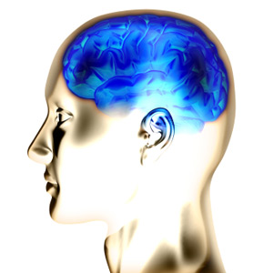
Conclusioni
Grande impatto sociale.
Diagnosi differenziale.
Riorganizzazione cognitiva.
Sinergia tra psicoterapia e terapia farmacologica.
Preferenza per alprazolam (breve periodo iniziale) e paroxetina in associazione tra loro.

